Slide 1
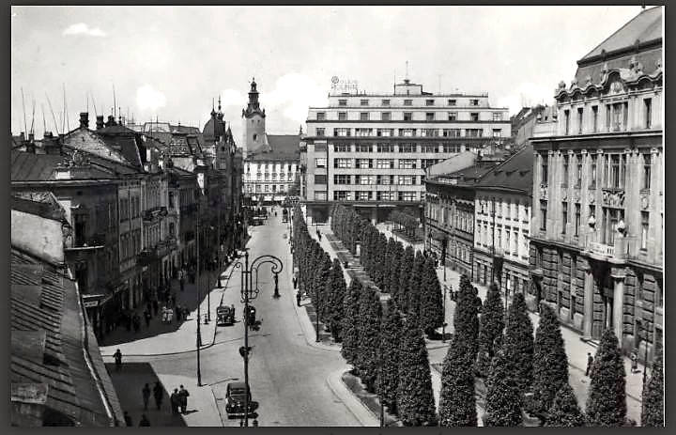
Багатомовність міського простору Львова як історико-лінгвістичний феномен.
Чому на одній вулиці могли чути польську, українську, їдиш і німецьку.
Автор: Корчмарчук Микола
Клас: 10-В
Заклад освіти: ліцей №45
Територіальне відділення МАН: Львівська область
Населений пункт: Львів
Керівник проєкту: Куць Остап Іванович

Slide 2
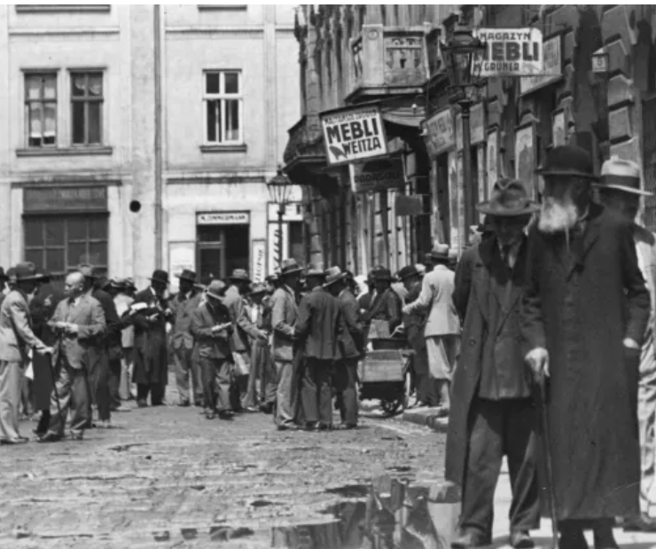
Актуальність теми
Чому багатомовність Львова варта дослідження?
Львів - це не просто місто, а простір багатовікової взаємодії мов і культур. Саме тут у щоденному житті співіснували українська, польська, їдиш, німецька та інші мови, формуючи унікальне мовне середовище.
Актуальність дослідження полягає в тому, що Львів є рідкісним прикладом міста, де багатомовність стала не винятком, а нормою та вплинула на всі сфери життя - від торгівлі до культури.
У сучасному світі, де питання міжкультурного діалогу є надзвичайно важливим, досвід Львів дозволяє зрозуміти, як різні мовні спільноти можуть співіснувати та взаємодіяти.
Водночас значна частина цього мовного різноманіття втрачена, що робить його дослідження не лише науково важливим, а й необхідним для збереження культурної пам’яті.
Отже, вивчення мовного простору Львова це спосіб зрозуміти, як формується ідентичність міста через мову.
Вулична сцена (пл. Капітульна, нині- пл. Катедральна). Початок ХХ ст.

Slide 3
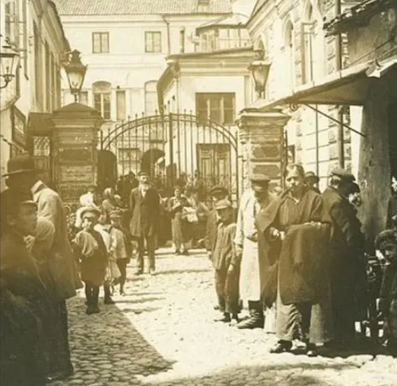
Мета та завдання дослідження
Мета дослідження
Виявити закономірності формування багатомовного середовища Львова та визначити його вплив на історичний і сучасний мовний простір міста.
Завдання дослідження
– простежити історичну динаміку мовного розвитку Львова;
– визначити функціональні ролі основних мов у різні історичні періоди;
– охарактеризувати феномен міського койне та львівської говірки;
– здійснити аналіз мовного ландшафту міста (вивіски, написи, документи);
– узагальнити результати мовної взаємодії як цілісного культурно-лінгвістичного явища.
Хронологічні межі дослідження
XIV – початок XX ст. – період інтенсивного формування багатомовного середовища Львова, у межах якого закладено мовно-культурну модель міста, вплив якої зберігається донині.

Slide 4
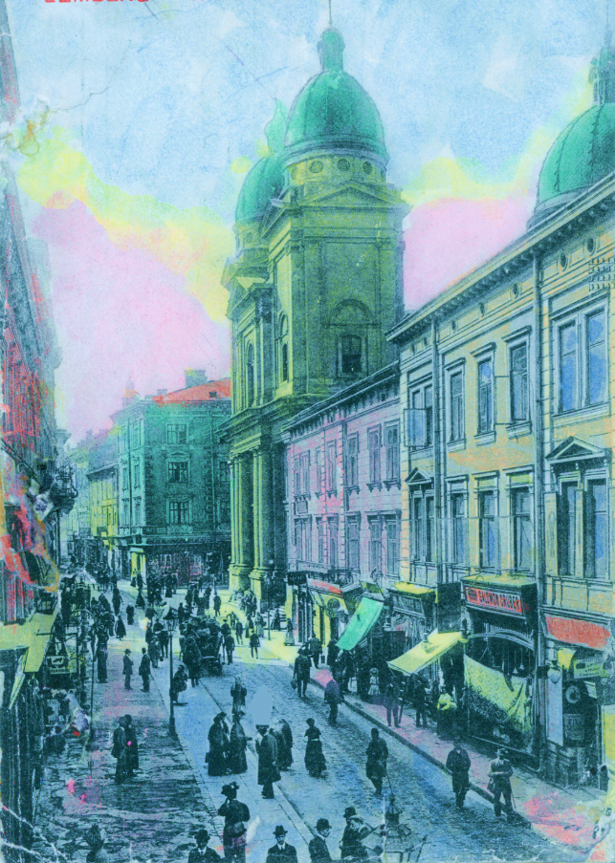
Львів як перехрестя культур (XIV–XX ст.)
Місто протягом століть було важливим торговим і культурним центром Центрально-Східної Європи. Завдяки вигідному розташуванню Львів став місцем зустрічі різних народів, мов і традицій. На французькій карті 1492 року (Leopolis) він позначений як один із ключових центрів регіону. Це місто, де історія змінювала влади, але багатомовність залишалася його суттю Джерело[1].
XIV–XVIII ст. — Королівство Польське
Львів формується як потужний торговий вузол із магдебурзьким правом. Польська мова домінує в адміністрації, але в міському просторі активно звучать також руська (староукраїнська), вірменська та їдиш. Місто стає багатонаціональним ремісничо-купецьким центром.
1772–1918 — Австро-Угорська імперія
Після першого поділу Польщі (1772) Львів переходить під владу Габсбургів. Запроваджується німецька адміністративна система, розвивається освіта, університет (відновлений 1784). Місто стає осередком співіснування української, польської, єврейської та німецької культур.
1918–1939 — Друга Річ Посполита (Польща)
Після Українсько-польської війни за Львів місто входить до складу Польщі. Польська мова домінує в освіті, адміністрації та публічному просторі, але українська та єврейська громади залишаються активними культурними гравцями.
1939–1941 — перша радянська окупація
Після Пакту Молотова — Ріббентропа і вступу Червоної армії у вересні 1939 року Львів включено до УРСР. Відбувається радянізація: зміна освітньої системи, репресії, депортації населення.
1941–1944 — німецька окупація
Унаслідок Операція «Барбаросса» місто захоплює нацистська Німеччина. Це період масового терору, знищення єврейського населення та руйнування багатокультурного середовища Львова.
1944–1991 — радянський період (СРСР)
У 1944 році радянська влада повертається. Відбувається індустріалізація, масштабні міграції зі сходу СРСР, поступова уніфікація мовного простору з домінуванням російської в офіційній сфері. Водночас українська культура зберігається у побуті та неформальному середовищі.
з 1991 — незалежна Україна
Після проголошення незалежності українська мова стає основною у публічному просторі. Львів відновлює свою роль культурного центру та активно переосмислює багатонаціональну спадщину.

Slide 5
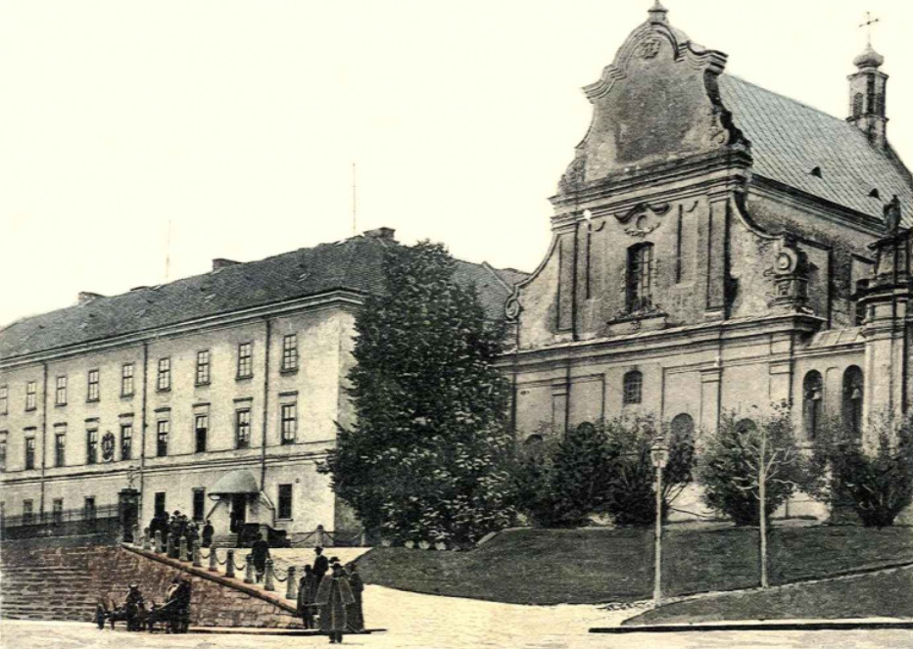
Польська мова у міському просторі Львова
Адміністрація, освіта, щоденне життя
Після входження Львова до складу Королівства Польського у 1349 році польська мова почала активно використовуватися у міському управлінні.
У 1356 році, після надання місту магдебурзького права королем Казимиром III Великим, у діяльності магістрату та міських судів поширюється польська мова поряд із латинською. Документи магістрату, судові акти та адміністративне листування часто складалися польською мовою. Вона стала однією з основних мов офіційної комунікації у міських інституціях.
Польська мова широко використовувалася у сфері освіти. Після заснування університету у 1661 році королем Ян II Казимир навчання у багатьох дисциплінах здійснювалося польською та латинською мовами. Це сприяло формуванню польськомовного інтелектуального середовища міста.
У XIX столітті, під час перебування Львова у складі Австро-Угорської імперії, польська мова залишалася важливою мовою міського життя. У 1867 році, після отримання Галичиною автономії, польська мова фактично стала основною мовою адміністрації та освіти регіону
У міжвоєнний період, коли місто входило до складу Другої Речі Посполити, польська мова займала провідне місце у публічному просторі. Нею друкувалися газети, оголошення та значна частина міської преси. Польською мовою були написані численні вивіски магазинів та рекламні оголошення.
У повсякденному житті міста польська мова використовувалася у торгівлі, сфері послуг та міському спілкуванні. Тривале співіснування різних етнічних спільнот сприяло мовним контактам між польською, українською, німецькою та їдиш. У результаті цього формувався багатомовний культурний простір Львова! Джерело[3,6]
У цьому будинку з 1851 по 1920 був Львівський університет,
нині тут біологічний факультет ЛНУ імені Івана Франка.

Slide 6
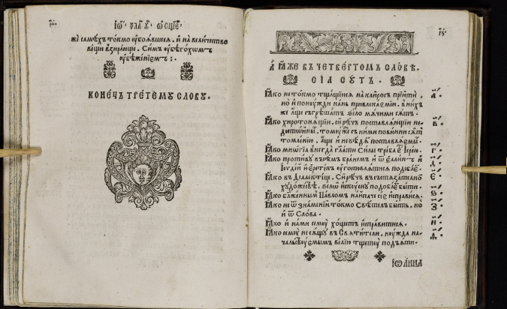
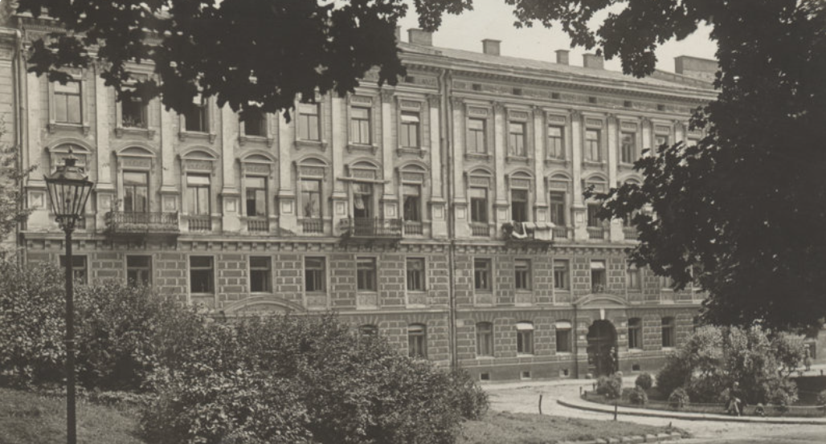
Українська мова: від «руської» до національного відродження
Мова громади та культурного руху
У середньовічному Львові українська мова була відома як «руська» і використовувалася насамперед серед місцевого руського (українського) населення. Нею спілкувалися мешканці передмість, ремісники та частина міщан. Руська мова використовувалася також у церковному житті та в діяльності православних братств.
Важливу роль у збереженні мови відігравали релігійні та освітні інституції. У 1586 році було засноване Львівське Успенське братство, яке підтримувало освіту та книгодрукування руською мовою. При братстві діяла школа, де навчання велося руською та церковнослов’янською мовами.
У XIX столітті Львів став одним із центрів українського національного відродження. У 1848 році, під час революційних подій у Європі, у Львові була створена Головна Руська Рада – перша українська політична організація в Галичині. Того ж року почала виходити перша українська газета - «Зоря Галицька».
Подальший розвиток української мови був пов’язаний із діяльністю культурно-освітніх організацій. У 1868 році у Львові було засноване товариство «Просвіта», яке займалося поширенням освіти та української мови серед населення. Важливу роль у розвитку української науки відігравало також «Наукове товариство імені Шевченка», створене у 1873 році.
У результаті діяльності цих організацій українська мова поступово зміцнювала свої позиції у культурному житті міста. Вона використовувалася у літературі, пресі, громадських організаціях та освітніх ініціативах. Таким чином Львів став одним із головних центрів розвитку української мови та культури у Галичині. Джерело[1,7,10]
«Книга о священстві» (1614) Успенського братства
Перша офіційна будівля НТШ, вул. Чернівецька,26
(нині вул. Винниченка)

Slide 7
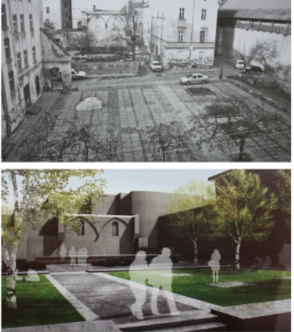
Їдиш та іврит: голос єврейської громади
Торгівля, культура, традиції
Єврейська громада з’явилася у Львові ще в XIII–XIV століттях. Її формуванню сприяли торгові шляхи між Чорноморським регіоном і Центральною Європою, а також запрошення купців до міста правителями Русі та Польщі. У 1356 році, після надання Львову магдебурзького права королем Казимиром III Великим, єврейські купці отримали можливість активно займатися торгівлею та ремеслами.
Євреї виступали посередниками у торгівлі тканинами, спеціями, вином і коштовними виробами між Сходом і Заходом. У місті сформувалися два єврейські квартали — у середмісті та на Краківському передмісті.
У повсякденному житті громади використовувалася мова їдиш - мова спілкування, торгівлі та побуту. Іврит мав переважно релігійне та освітнє значення і використовувався у синагогах та релігійних школах. Важливим центром релігійного життя була Синагога «Золота Роза», збудована у 1582 році.
У XIX – на початку XX століття Львів став одним із центрів єврейської культури у Галичині. Тут діяли єврейські друкарні, видавалися газети мовою їдиш, розвивалося театральне життя. За переписом 1910 року євреї становили близько 28% населення Львова, що робило їх однією з найбільших етнічних громад міста. Історик львівського єврейства Майєр Балабан писав, що Львів був одним із найважливіших центрів єврейського життя у Східній Європі. Джерело[6,7,9]
Фото 1
Фото 2
1-ше фото: Єврейський квартал.Місце,де розташовувалося синагога
«Золота Роза», 70-ті роки ХХ ст.
2-ге фото- нещодавно організваний громадський простір, який вшановує та
нагадує про минуле євреїв у Львові.

Slide 8
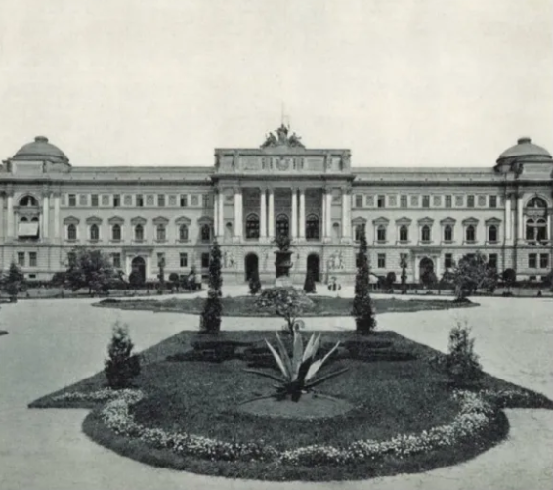
Німецька мова в австрійський період
Адміністрація, університет, наука
У 1772 році, після першого поділу Речі Посполитої, Львів увійшов до складу Австрійської імперії. Німецька мова стала мовою державної адміністрації, судів та військових установ. Урядові документи, накази та значна частина офіційного листування велися німецькою.
Важливим чинником поширення мови стали освітні реформи імператора Йосифа II у 1780-х роках. Реформи передбачали централізацію управління та запровадження німецької мови у державних установах і частині освітніх закладів.
У 1784 році у місті було відновлено Львівський університет. У перші десятиліття значна частина викладання здійснювалася німецькою мовою, що сприяло її поширенню у науковому середовищі. Німецькою мовою публікувалися наукові праці, університетські дослідження та частина періодичних видань.
У XIX столітті німецька мова використовувалася також у технічній освіті, військових школах і бюрократичному апараті імперії. Вона стала мовою адміністративної кар’єри та наукової комунікації.
Австрійський історик Йозеф Рот описував багатомовність міста так:
«У Львові можна було почути кілька мов на одній вулиці».
Звісно німецька мова впливала на міську лексику та культуру, зокрема через адміністрацію, освіту та наукові інституції. Її поширення було пов’язане з політикою імперського управління та розвитком університетської науки. Джерело[1,4,5,7]
Будівля Галицького Сейму (1923 р. буде передана Львівському
університету). Фото 1898 р

Slide 9
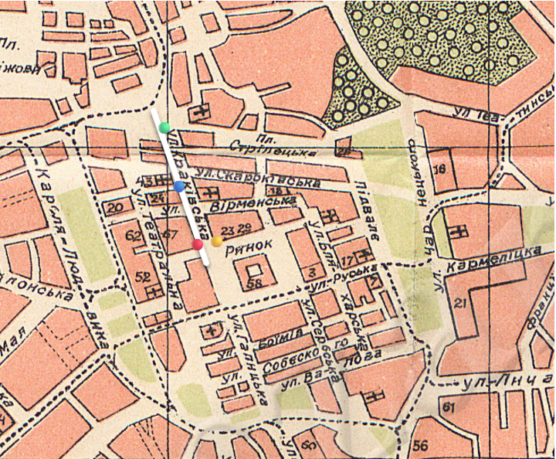
Мовна карта вулиці Краківської (XIX – поч. XX ст.)
Авторська реконструкція мовного середовища на основі історичних джерел
🔵 польська мова – міщани, власники крамниць
🟡 українська («руська») мова – ремісники, мешканці передмість
🟢 їдиш – єврейські торговці та посередники
🔴 німецька – чиновники австрійської адміністрації
Краківська вулиця була важливим торговим простором, де щоденно взаємодіяли представники різних етнічних громад і звучали кілька мов.
Через Краківську браму проходив торговий шлях до Польщі та Центральної Європи, тому вулиця стала місцем постійних контактів різних культур.
На вулиці мешкали переважно львівські ремісники - зброярі та малярі. Їхні будинки не збереглися в первинному вигляді. Нинішня забудова вулиці походить з XVIII—XIX століть. За польських часів там були магазин дамського одягу Леєра, магазин взуття «Амстердам», книгарня Бардаха і майстерня біжутерії Порльцвайґа.
Джерело[1, 2, 3]

Slide 10
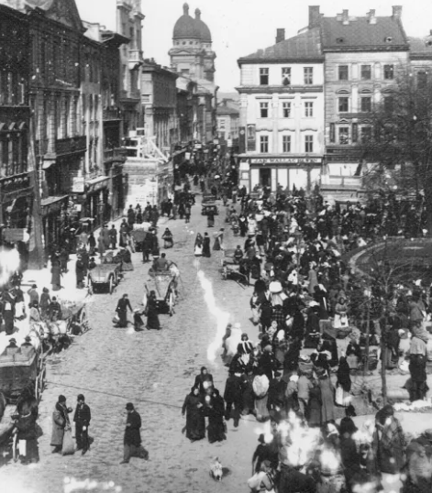
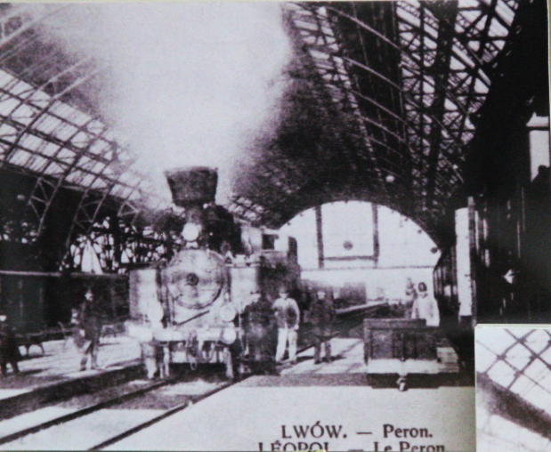
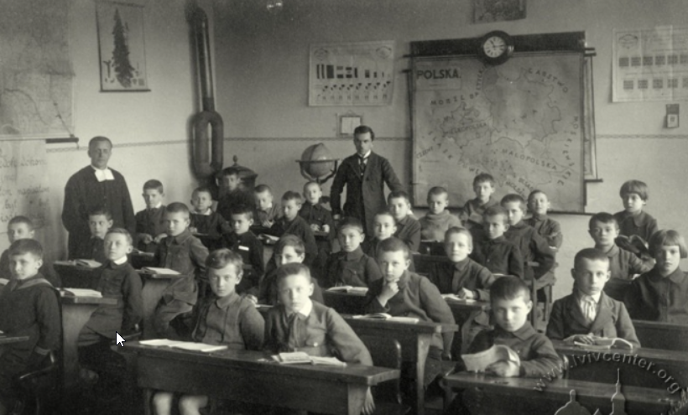
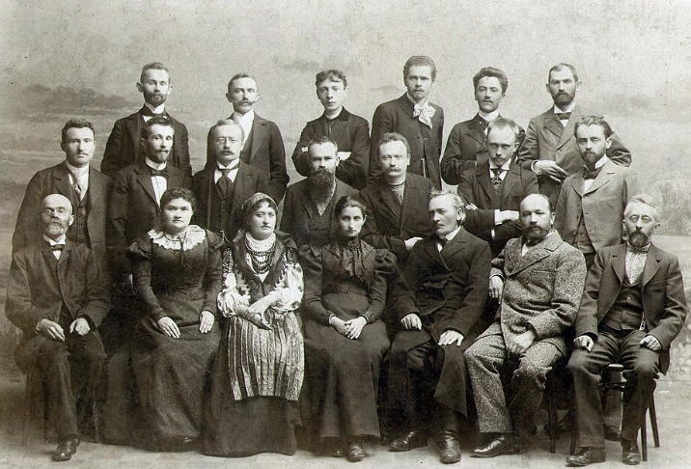
Один день у Львові на початку ХХ ст.
Мовний «портрет» міста
Уявімо звичайний день у багатонаціональному місті...
Ранок.
На ринках і у крамницях звучить їдиш - мовою спілкуються єврейські
торговці та покупці. (на фото: Базар і крамниці на площі Ринок)
Передобідній час.
У державних установах і на залізниці використовується німецька мова, яка була мовою адміністрації в часи Австро-Угорська імперія (на фото: Залізничний вокзал, 1903р.)
День.
У школах, університеті та міських установах часто звучить польська
мова, якою користуються міщани та частина інтелігенції.
(на фото: Перша Селезіанська школа, початок ХХ сторіччя)
Вечір.
У культурних товариствах і громадських організаціях активно використовується українська мова, яка стає мовою національного відродження. (на фото: Видатні діячі НТШ, початок ХХ сторіччя )
Джерело[1,4,5]

Slide 11
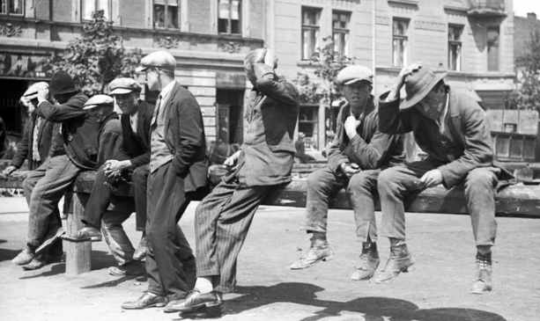
Львівська гвара та батярська культура.
Мовний результат багатокультурного Львова
У багатомовному середовищі Львова сформувалася особлива міська говірка - львівська гвара. Вона виникла у XIX – на початку XX століття під впливом кількох мов: української, польської, німецької та їдишу.
Помітну роль у поширенні цієї мовної культури відігравала міська молодіжна субкультура батярів. Батяри - це міські хлопці з робітничих кварталів Львова, які мали власний стиль поведінки, гумор та особливу лексику. Джерело[2,3,8]
Слова, які пов’язані з львівським балаком і добре показують мовний вплив:
Слово (балак) | Значення | Походження
балак | розмова | Польська
балачка | дружня бесіда | Українська
кнайпа | шинок, кафе | німецька
шпацер | прогулянка | німецька
ґешефт | справа, бізнес | їдиш / німецька
ґешефтяр | торговець | їдиш
кобіта | жінка | польська
баняк | каструля | польська
ґранда | сварка, галас | польська
ґратуляції | привітання | польська
пляц | площа | німецька
ґлянц | блиск, гарний вигляд | німецька
шпарґа | щілина | німецька
ґазда | господар | карпатські діалекти
кляса | клас | німецька
мешти | взуття | польська
шнель | швидко | німецька
Йдемо на шпацер по пляцу?
Та то є кляся, а не мешти!

Slide 12
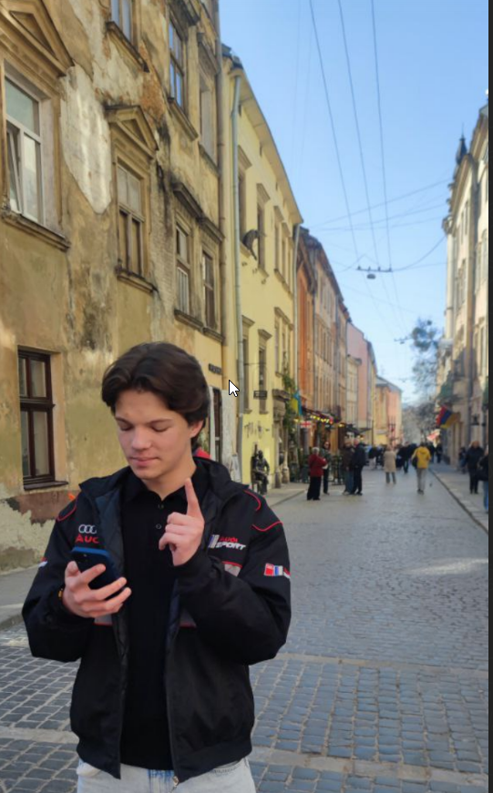
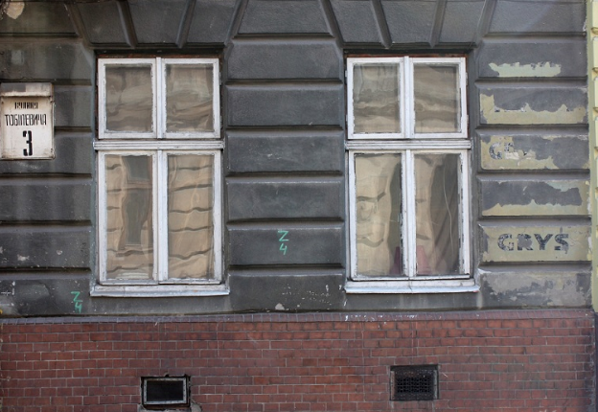
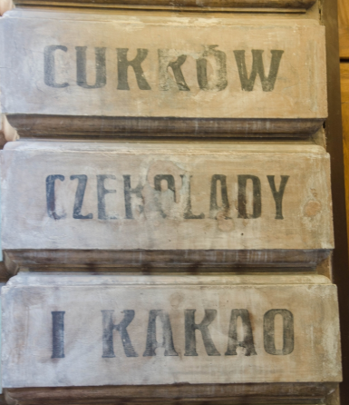
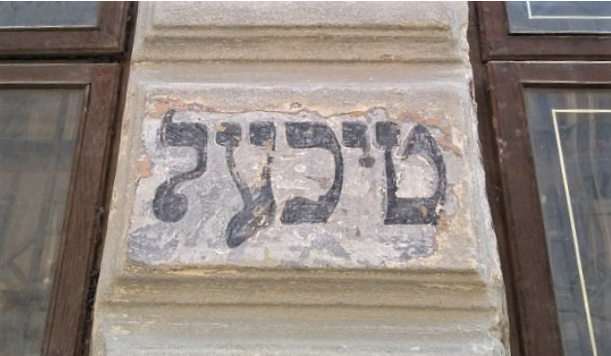
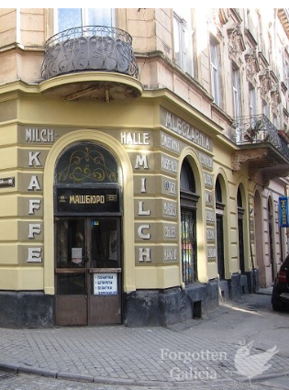
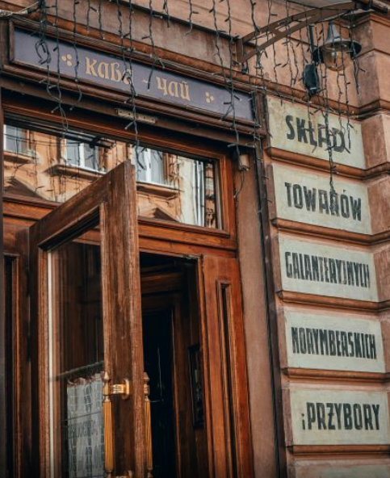
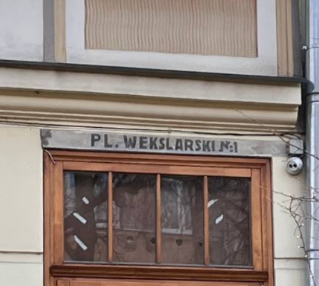
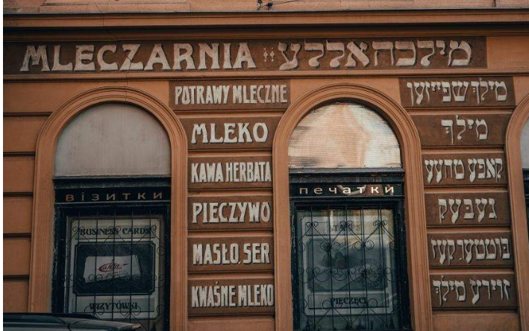
Місто, що говорить крізь стіни
У межах дослідження здійснено фотофіксацію історичних написів у центральній частині Львова. Виявлені написи різними мовами, підтверджують багатомовність міського середовища в минулі історичні періоди.
Ці написи - не просто слова. Це сліди людей, мов і епох, які сформували Львів таким, яким ми бачимо його сьогодні.

Slide 13
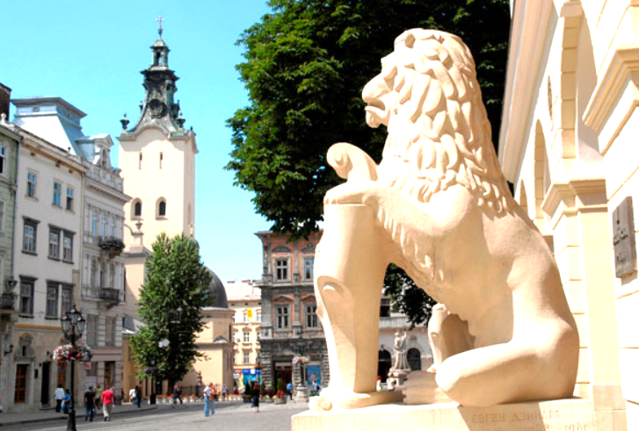
Взаємний вплив мов. Висновок
Львівський мовний простір як лінгвальний феномен
Мовлення львів’ян є складним багаторівневим явищем, яке в сучасній лінгвістиці описується через поняття «львівський текст міста».
Це цілісна мовно-культурна система, що охоплює усні та письмові форми комунікації: розмовне мовлення, міський фольклор, медіатексти, літературу, топоніміку та історичні документи.
XIV–XX ст. - багатомовне середовище Львова формувалося внаслідок тривалого співіснування різних етнічних громад
(українців, поляків, євреїв, німців, вірмен), що сприяло інтенсивному мовному взаємовпливу.
У цьому середовищі виникло львівське койне -спільна мова міжетнічного спілкування, яка поєднувала елементи української,
польської, німецької та інших мов.
У сучасній науці мовлення Львова також розглядають як регіолект - перехідну форму між літературною мовою, діалектами та міським просторіччям.
Кінець XIX – початок XX ст. - період активного формування міського мовного середовища та змішаної розмовної мови.
Станом на сьогодні Львів залишається багатокультурним містом: поряд з українцями тут проживають представники польської, єврейської, вірменської та інших громад, а в міському просторі активно звучать іноземні мови (англійська, польська, німецька), що пов’язано з туризмом та міжнародними контактами. Джерело[7]
Багатомовність Львова сформувала унікальний мовний простір, у якому взаємодія різних мов
створила цілісну культурно-мовну систему, що відображає історичний розвиток і багатонаціональний характер міста!
Особистий внесок:
Задокументовано реальні багатомовні написи у центрі Львів та доведено їхній зв’язок з історичними мовними шарами міста.
Новизна:
Показано, що багатомовність Львова - не минуле, а видимий і зафіксований у міському просторі феномен.

Slide 14
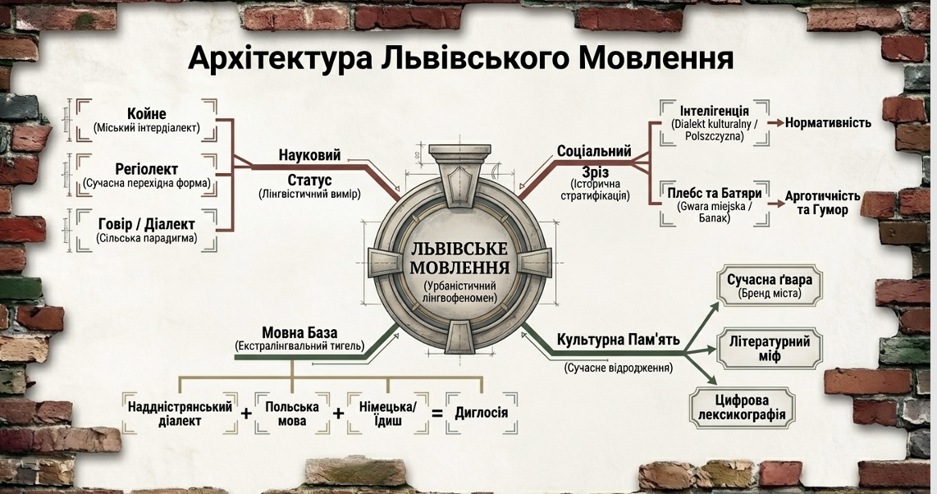
Для інфографіки використано ШІ -NotebookLM

Slide 15
Список використаних джерел
Баган О. Феномен Галичини. – Львів: Крила, 2023.
Винничук Ю. Кнайпи Львова. – Харків: Фабула, 2024.
Gwara lwowska / oprac. uczniowie kl. IV Państwowego Gimnazjum XI we Lwowie pod kier. H. Breita // Przegląd Krajoznawczy. – 1938. – № 2.
Історія Львова в документах і матеріалах: зб. док. і матеріалів / АН УРСР, Ін-т сусп. наук; упоряд. У. Я. Єдлінська та ін. –
Київ: Наукова думка, 1986.
5. Популярна історія міста Львова. [Електронний ресурс]. – доступ: https://zaxid.net/blogi_tag50977/
6. Привілеї національних громад міста Львова XIV–XVIII ст.: історико-джерелознавчий огляд.
7. Сікора Г. В. Львівське мовлення в термінах та визначеннях // Термінологічний вісник. – 2015. – Вип. 3(2).
8. Термінологічний вісник. «Золотий вік Львова» – найбільшого торговельного міста Східної Європи. – 2015. – Вип. 3.
9. Яковлева О. В. Багатомовність українського суспільства як регулятивний фактор освіти і виховання в системі вищих
навчальних закладів у контексті світового досвіду: дис. … д-ра філос. наук: 09.00.10.
До друку! Знакові видавничі осередки України [Електронний ресурс]. – доступ: Про проєкт - До друку | Chytomo

